Slide 1
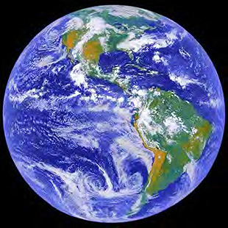
التغير المناخي
Climate Change
Pro. Mohamed Hafez

Slide 3
تغير المُناخ العالمي
«النماذج والإسقاطات والتقنيات الحديثة»

Slide 4
المقدمة
منذ أواخر سبعينيات القرن العشرين (1978) بدأت وحدات الأبحاث المُناخية في إنتاج مجموعة بياناتها الشبكية للحالات الشاذة لدرجة حرارة هواء الأرض بناءً على سجلات درجات الحرارة الموجودة لدى منظمات الأرصاد الجوية الوطنية والعالمية. وفي عام 1986 أُضيفت درجات حرارة سطح البحر لعمل تركيبة من البيانات كانت أول سجل لدرجات حرارة الكرة الأرضية؛ حيث أظهرت أن درجة حرارة الأرض قد زادت بمقدار 0.8 درجة مئوية خلال السنوات الـ 157 الماضية.
ومن عام 1989 استمر العمل في وحدات الأبحاث المُناخية العالمية، والتي هدف في المقام الأول معرفة العمليات الأساسية والتفاعلات والتطورات المرتبطة بتغير مناخ الأرض بتقنيات عديدة، غير إن مسألة التحقق من صحة التوقعات لتغير المُناخ هي إشكالية علمية.
نستعرض هنا الرؤى الهامة ووصفًا موجزًا للتقنيات المستخدمة، وتقييم عددا من النماذج والتجارب العالمية المختلفة الإصدارات.

Slide 5
أهدافنا
A content placeholder. Use for text, graphics, tables and graphs. You can change this text or delete it.
Here is a placeholder for more text. You may delete this text
Here is a placeholder for more text. You may delete this text
الأهداف العامة
التعرف على تقنيات تقييم التغير المُناخي، وإبراز مدى إسهامها في الدراسات المُناخية
تحليل التقنيات الحديثة والمعاصرة لدراسة التغير المُناخي العالمي
المساهمة الفاعلة في تقديم رؤية للتقنيات الخاصة بتغير المناخ العالمي، وإبراز دورها
في تعميق الفكر العلمي
إضافة لبنة أساسية في مجال المناخ التطبيقي المتعلق بإشكالية التغير المناخي

Slide 6
تقنيات تقييم تغير المُناخ العالمي
أهدافنا
A content placeholder. Use for text, graphics, tables and graphs. You can change this text or delete it.
Here is a placeholder for more text. You may delete this text
Here is a placeholder for more text. You may delete this text
الأهداف العلمية
دراسة المقاييس المكانية والزمنية لنماذج المُناخ العالمي
دراسة نماذج المحاكاة والاسقاطات التي يمكن من خلالها تقييم التغير المُناخي
مقارنة التغيرات الملحوظة في المؤشرات المناخية خلال القرن الواحد والعشرين ودالاتها العلمية
تقييم الجدوى المستقبلية للتنبؤ الإقليمي، ونهج تقليص النطاق الإقليمي

Slide 7
تقنيات تقييم تغير المُناخ العالمي
أهدافنا
A content placeholder. Use for text, graphics, tables and graphs. You can change this text or delete it.
Here is a placeholder for more text. You may delete this text
Here is a placeholder for more text. You may delete this text
الأهداف البحثية
عرض كافة المستجدات الخاصة بالتقنيات ذات العلاقة بتقييم المناخ العالمي
توفير رؤية تشمل التقنيات والتجارب البحثية لتغير المُناخ العالمي، والتي يمكن الاستفادة منها على المستوى العلمي
المساهمة في بناء قاعدة معرفية عربية من أجل سد الفجوة الحاصلة في مجال
التغيرات المناخية
تزويد الباحثين والمهتمين والمعنيين بالجوانب التقنية التي تتناول مختلف أوجه دراسة التغيرات المناخية

Slide 8
تقنيات تقييم تغير المُناخ العالمي
A content placeholder. Use for text, graphics, tables and graphs. You can change this text or delete it.
Here is a placeholder for more text. You may delete this text
Here is a placeholder for more text. You may delete this text
نماذج
محاكاة تغير المُناخ
نماذج
تقييم تغير المُناخ
نظرية الاحتمال
والطرق الإحصائية
الإسقاطات
المُناخية
التوقيع الطيفي
للتغير المُناخي
مؤشرات
التغير المُناخي
برمجيات
الحد وتقليل الأثر المُناخي
الاستشعار عن بعد
وغطاء السحب
الأدوات التفاعلية
والتكيف المُناخي

Slide 9
تستخدَم النماذج المُناخية في فهم كيفية تحول المُناخ عبر الزمن، وتمثل عادةً الغلاف الجوي والمحيطات وسطح اليابس والغلاف الجليدي والعمليات البيوچيوكيميائي، كما تستخدم في حل المعادلات التي تحكُم تحولاتها على الشبكة الجغرافية التي تغطي الكرة الأرضية. ويتم تمثيل بعض العمليات صراحة في النماذج المُناخية، مثل حالات الدوران واسعة النطاق large-scale circulations، بينما يتم تمثيل عمليات أخرى من خلال عمليات مبسطة لتحديد البارامترات parameter sations. واستخدام عمليات تحديد البارومترات يعود أحياناً إلى حدوث عمليات على نطاقات أصغر من حجم الشبكة المعتاد لأحد النماذج المُناخية (نموذج مناخي عالمي) وتكون دقتها الأفقية horizontal resolution المعتادة تقع بين 250 و600 كم، أو أحياناً يعود إلى الفهم الحالي المحدود لهذه العمليات.
تقنيات تقييم تغير المُناخ العالمي
A content placeholder. Use for text, graphics, tables and graphs. You can change this text or delete it.
Here is a placeholder for more text. You may delete this text
Here is a placeholder for more text. You may delete this text
نماذج
محاكاة تغير المُناخ
نماذج
تقييم تغير المُناخ
نظرية الاحتمال
والطرق الإحصائية
الإسقاطات
المُناخية
التوقيع الطيفي
للتغير المُناخي
مؤشرات
التغير المُناخي
برمجيات
الحد وتقليل الأثر المُناخي
الاستشعار عن بعد
وغطاء السحب
الأدوات التفاعلية
والتكيف المُناخي

Slide 10
وتستخدم مؤسسات وضع النماذج المختلفة سيناريوهات مقبولة للنظام المُناخي، وهو السبب في اختلاف الإسقاطات/التوقعات المُناخية لأحد سيناريوهات انبعاثات غازات الدفيئة بين مؤسسات وضع النماذج. وهو ما يتسبب في "عدم اليقين الهيكلي للنموذج المُناخي“. هذا وعمل برنامج تصميم ومقارنة النماذج المُناخية PCMD على جمع مخرجات النماذج المُناخية، والتي مهدت لوضع النماذج المزدوجة والمركبة أو المدمجة . وتوضح الأشكال التالية مدخلات ومخرجات النماذج، و شكل تخطيطي لأحد النماذج المركبة، وتباين الشذوذ الحراري في نواتج نماذج تغير المُناخ المختلفة.
تقنيات تقييم تغير المُناخ العالمي
A content placeholder. Use for text, graphics, tables and graphs. You can change this text or delete it.
Here is a placeholder for more text. You may delete this text
Here is a placeholder for more text. You may delete this text
نماذج
محاكاة تغير المُناخ
نماذج
تقييم تغير المُناخ
نظرية الاحتمال
والطرق الإحصائية
الإسقاطات
المُناخية
التوقيع الطيفي
للتغير المُناخي
مؤشرات
التغير المُناخي
برمجيات
الحد وتقليل الأثر المُناخي
الاستشعار عن بعد
وغطاء السحب
الأدوات التفاعلية
والتكيف المُناخي

Slide 11
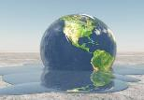
تقنيات تقييم تغير المُناخ العالمي
A content placeholder. Use for text, graphics, tables and graphs. You can change this text or delete it.
Here is a placeholder for more text. You may delete this text
Here is a placeholder for more text. You may delete this text
نماذج
محاكاة تغير المُناخ
نماذج
تقييم تغير المُناخ
نماذج الدوران العامة المتطورة
sophisticated general circulation models (GCMs).
نظرية الاحتمال
والطرق الإحصائية
الإسقاطات
المُناخية
نماذج الغلاف الحيوي - نماذج الدوران العامة Biosphere-Atmosphere Transfer Scheme (BATS)
التوقيع الطيفي
للتغير المُناخي
مؤشرات
التغير المُناخي
النماذج الديناميكية الإحصائية
statistical dynamical models (SDMs)
برمجيات
الحد وتقليل الأثر المُناخي
الاستشعار عن بعد
وغطاء السحب
نموذجة التقييم المتكامل لتغير المُناخ العالمي
integrated assessment (IA) modeling
الأدوات التفاعلية
والتكيف المُناخي

Slide 12
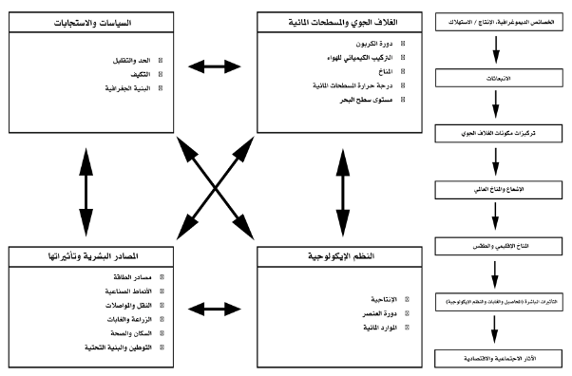
مدخلات ومخرجات نماذج تقييم التغير المُناخي
نموذج تخطيطي للعناصر المستخدمة في النماذج العالمية لتقييم تغير المُناخ الناتج عن التأثير البشري.
يبين الشكل على اليمين عملية التكامل الرأسي بدءً من الخصائص الديموغرافية والأنشطة البشرية، نهاية بالتأثير المباشر والغير مباشر.
يبين الشكل على اليسار العلاقات المتبادلة في عملية التكامل الرأسي، من حيث الدمج والتأثيرات.

Slide 13
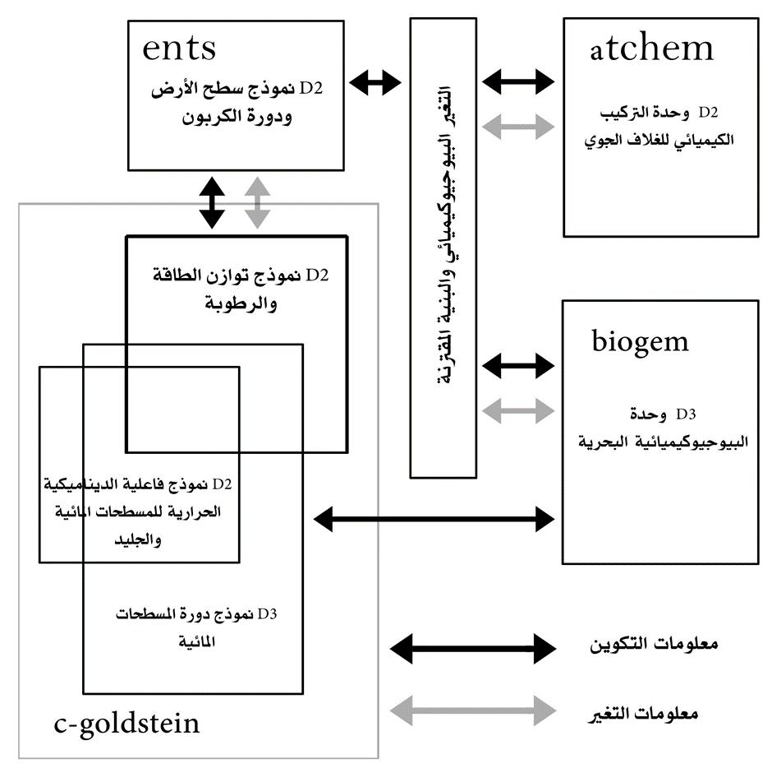
النموذج GENIE-1
شكل تخطيطي يبين عناصر نموذج نظام الأرض GENIE-1 الفعال. كأحد النماذج المركبة المستخدمة في تقييم تغير المُناخ
في هذه النسخة atchem مجرد خزان جيد الخلط من CO2 في الغلاف الجوي

Slide 14
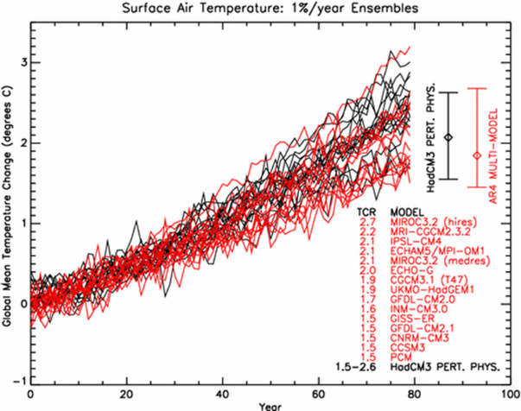
تباين الشذوذ الحراري العالمي
نموذج كارتوجرافي يوضح تباين متوسط الشذوذ العالمي في تغير درجة حرارة الهواء السطحية TCR في تجارب نماذج تقييم التغير المُناخي.

Slide 15
من الطبيعي بمكان لا يمكن التنبؤ بظروف اليقين المستقبلية.
ماذا سيكون متوسط درجة الحرارة العالمية في عام 2050؟
ماذا سيكون تواتر حدوث الأعاصير المتساقطة في الأرض في عام 2100؟
إن التنبؤات غير مؤكدة، بسبب أن تركيزات غازات الدفيئة وغيرها من العوامل المؤثرة البشرية المنشأ ، أو بسبب التغيرات المُناخية الطبيعية المستقبلية (غير معروفة)، ولأن النماذج التي نستخدمها لجعل التنبؤات غير كاملة ، وكان السؤال
كيف نجعل التنبؤات ذات مصدقيه في وجود هذه الشكوك؟
تقنيات تقييم تغير المُناخ العالمي
A content placeholder. Use for text, graphics, tables and graphs. You can change this text or delete it.
Here is a placeholder for more text. You may delete this text
Here is a placeholder for more text. You may delete this text
نماذج
محاكاة تغير المُناخ
نماذج
تقييم تغير المُناخ
نظرية الاحتمال
والطرق الإحصائية
الإسقاطات
المُناخية
التوقيع الطيفي
للتغير المُناخي
مؤشرات
التغير المُناخي
برمجيات
الحد وتقليل الأثر المُناخي
الاستشعار عن بعد
وغطاء السحب
الأدوات التفاعلية
والتكيف المُناخي

Slide 16
وعليه تم المحاكاة لمجموعة التحكم في نماذج تغير المُناخ ومنها: HadAM3P للفترة من 1 ديسمبر 1959 إلى 30 ديسمبر 1990 ، وتهدف إلى توفير محاكاة للمناخ العالمي الحالي الذي يكون واقعيًا قدر الإمكان. على سطح المحيط ، وذلك من خلال إعادة بناء درجة حرارة سطح البحر العالمية الملحوظة، وتركيزات الجليد البحري ، وتتابع تطور ثاني أكسيد الكربون وغيره من غازات الاحتباس الحراري والأوزون للقيم المرصودة ، وباستخدام بيانات مماثلة لتلك المستخدمة في نفس الفترة. وفيما يلي آليات نماذج محاكاة تغير المُناخ
تقنيات تقييم تغير المُناخ العالمي
A content placeholder. Use for text, graphics, tables and graphs. You can change this text or delete it.
Here is a placeholder for more text. You may delete this text
Here is a placeholder for more text. You may delete this text
نماذج
محاكاة تغير المُناخ
نماذج
تقييم تغير المُناخ
نظرية الاحتمال
والطرق الإحصائية
الإسقاطات
المُناخية
التوقيع الطيفي
للتغير المُناخي
مؤشرات
التغير المُناخي
برمجيات
الحد وتقليل الأثر المُناخي
الاستشعار عن بعد
وغطاء السحب
الأدوات التفاعلية
والتكيف المُناخي

Slide 17
تقنيات تقييم تغير المُناخ العالمي
A content placeholder. Use for text, graphics, tables and graphs. You can change this text or delete it.
Here is a placeholder for more text. You may delete this text
Here is a placeholder for more text. You may delete this text
آليات نماذج محاكاة تغير المُناخ
التحكم Control: القدرة على التأثير أو توجيه مسار الأحداث، وتستخدم البيانات من محاكاة طويلة التحكم التي يتم تنفيذها دون أي تغيير في متغيرات التأثير الخارجية. ومن ثم فهي تمثل التقلبات الجوهرية في نظام الغلاف الجوي المصمَّم بالنموذج.
المحاكاة البشرية Anthropogenic: بشكل رئيسي من التلوث البيئي وتستخدم سلسلة من عمليات المحاكاة للاستجابة المُناخية وتشمل تجارب التأثير الإشعاعي لغازات الدفيئة كما في النماذج CSIRO Mk2 وGFDL وHadCM2 . وزيادة في ثاني أكسيد الكربون المكافئ طبقاً لسيناريو IPCC IS92a
المحاكاة الطبيعية Natural وتستخدم بيانات التجارب مع الإشعاع الشمسي المتغير وتأثير الغبار الجوي البركاني في التحليل. وتتوفر مجموعة من المحاكاة باستخدام سيناريو التأثيرات الشمسية منها: سيناريو تصريف الطاقة الشمسية Lean, Beer and Bradley or LBB solar forcing scenario
بالإضافة إلى محاكاة الطاقة الشمسية المنفصلة LBB والبركانية VOL. توجد مجموعات من المحاكاة النموذجية المتناظرة في الغلاف الجوي والمحيط العالمي من أجل التنبؤات الاحتمالية بتغير المُناخ في المستقبل. ومنها نهجا جديدا لفرق "الفيزياء الغير مستقرة" Perturbed physics

Slide 18
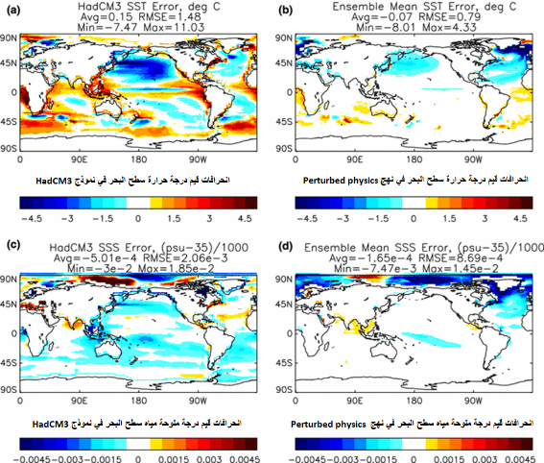
نهج الفيزياء غير المستقر Perturbed physics
يوضح الشكل إن المتوسطات الناتجة عن تطبيق نهج الفيزياء غير المستقرة Perturbed physics للمحيط؛ حيث تدل بشكل كبير على تحيز درجة الحرارة السطحية للمياهSST ودرجة ملوحة المياه السطحية SSS في كل عناصر المجموعة. وتتمثل إحدى السمات البارزة في مجموعة شمال المحيط الأطلنطي البرودة بشكل مفرط.

Slide 19
و في البحوث المتعلقة بتأثيرات تغير المُناخ، من الأهمية بمكان اختيار مدخلات الأرصاد الجوية بعناية لنماذج المحاكاة المُناخية لدراسات الأثر .، ويقترح أن يتم ذلك في ثلاث خطوات هي:
أولاً: استخدام تحليل المكونات الرئيسية لعدد كبير من بارامترات الأرصاد الجوية، لإيجاد أنماط مشتركة لتغير المُناخ داخل المجموعة المتعددة النماذج .
ثانياً: الكشف عن أوجه التشابه النموذجية فيما يتعلق بهذه الأنماط متعددة المتغيرات باستخدام التحليل العنقودي.
ثالثاً: أخذ نماذج من العينات من كل مجموعة، لتوليد مجموعة فرعية من المحاكاة التصورية.
وتبين الجداول التغيرات النموذجية وتغيرات درجات الحرارة السطحية في 12 تجربة طبقت لثلاث نماذج عالمية. كما يبين الشكل التالي مقارنة بين عدد من المحاكات المُناخية المنشورة التي تمتد على الأقل خلال الألف سنة الأخيرة. وتستند المحاكاة إلى توازن الطاقة والتعقيد الوسيطة والنماذج المُناخية القائمة على الدورة العامة الهوائية GCM ،
تقنيات تقييم تغير المُناخ العالمي
A content placeholder. Use for text, graphics, tables and graphs. You can change this text or delete it.
Here is a placeholder for more text. You may delete this text
Here is a placeholder for more text. You may delete this text
نماذج
محاكاة تغير المُناخ
نماذج
تقييم تغير المُناخ
نظرية الاحتمال
والطرق الإحصائية
الإسقاطات
المُناخية
التوقيع الطيفي
للتغير المُناخي
مؤشرات
التغير المُناخي
برمجيات
الحد وتقليل الأثر المُناخي
الاستشعار عن بعد
وغطاء السحب
الأدوات التفاعلية
والتكيف المُناخي

Slide 20
التغييرات في الظروف النموذجية في تجارب ثلاثة نماذج مختلفة للقطاعات العالمية GCMs
المتغيرات | وحدات القياس | UREAD model | ECHAM4 model | LMD model
ثاني أكسيد الكربون (العالميCG ( | جزء/مليون ppm | 69 | 76 | 73
ثاني أكسيد الكربون (30-0 ° شمالاً) CT | جزء/مليون ppm | 145 | 160 | 145
ثاني أكسيد الكربون (60-30 ° شمالاً) CE | جزء/مليون ppm | 151 | 181 | 180
ثاني أكسيد الكربون (90-60 ° شمالاً) CN | جزء/مليون ppm | 353 | 470 | 375
الثابت الشمس (العالمي SG ( | النسبة (%) | 0.37 | 0.44 | 0.43
الثابت الشمس (30-0 ° شمالاً) ST | النسبة (%) | 0.66 | 0.70 | 0.68
الثابت الشمس (90-60 ° شمالاً) SE | النسبة (%) | 0.89 | 1.20 | 1.18
الأوزون في طبقة التروبوبوز (العالمي OG ( | وحدة دوبسون DU | 18 | 35 | 24
الأوزون في طبقة التروبوبوز (30-0 ° شمالاً) OT | وحدة دوبسون DU | 32 | 60 | 45
الأوزون في طبقة التروبوبوز (60-30 ° شمالاً) OE | وحدة دوبسون DU | 55 | 88 | 60
الأوزون في طبقة التروبوبوز (90-60 ° شمالاً) ON | وحدة دوبسون DU | 144 | 207 | 121
الأوزون في طبقة التروبوبوز (العالمي OS ( | وحدة دوبسون DU | 189 | 315 | 307

Slide 21
التغييرات العالمية في معدلات درجات الحرارة السطحية في التجارب 12 للثلاثة النماذج العالمية
تجارب المتغيرات | UREAD model | ECHAM4 model | LMD model
تجربة ثاني أكسيد الكربون (العالميCG ( | 0.38 | 0.81 | 1.12
تجربة ثاني أكسيد الكربون (30-0 ° شمالاً) CT | 0.32 | 0.68 | 1.13
تجربة ثاني أكسيد الكربون (60-30 ° شمالاً) CE | 0.45 | 0.99 | 1.14
تجربة ثاني أكسيد الكربون (90-60 ° شمالاً) CN | 0.46 | 1.12 | 0.70
تجربة الثابت الشمس (العالمي SG ( | 0.31 | 0.82 | 1.07
تجربة الثابت الشمس (30-0 ° شمالاً) ST | 0.26 | 0.73 | 0.93
تجربة الثابت الشمس (90-60 ° شمالاً) SE | 0.42 | 1.00 | 0.99
تجربة الأوزون في طبقة التروبوبوز (العالمي OG ( | 0.24 | 0.58 | 0.94
تجربة الأوزون في طبقة التروبوبوز (30-0 ° شمالاً) OT | 0.27 | 0.58 | 1.02
تجربة الأوزون في طبقة التروبوبوز (60-30 ° شمالاً) OE | 0.22 | 0.88 | 0.89
تجربة الأوزون في طبقة التروبوبوز (90-60 ° شمالاً) ON | 0.24 | 0.95 | 0.62
تجربة الأوزون في طبقة التروبوبوز (العالمي OS ( | 0.53 | 1.46 | 1.38

Slide 22
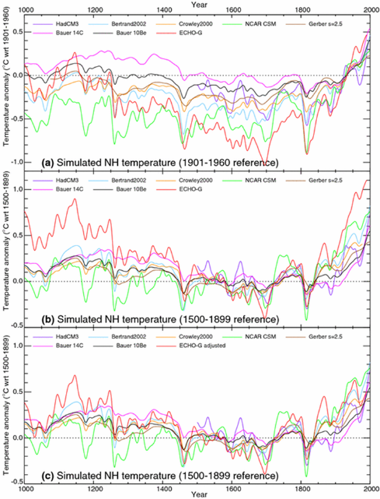
عدد من نماذج المحاكاة المُناخية
مقارنة الشذوذ الحراري لعدد من نماذج المحاكاة المُناخية خلال الألف سنة الأخيرة في نصف الكرة الشمالي، للفترة المرجعية 1901 – 1960.
تم اختيار درجة الحرارة المتوسطة في NH نظرًا لأنه تتم مقارنته مع عمليات إعادة بناء المناظير القديمة مقارنة المناطق /المتغيرات الأخرى.

Slide 23
إشارة تغير المُناخ وعدم اليقين في التوقعات أجريت الاسقاطات الموسمية وللظواهر المُناخية المتطرفة ؛ حيث جمعت على سبيل المثال توقعات ثلاثة نماذج مناخية لتقدير الإسقاط المتوسط المتعدد النماذج لتغير المُناخ. والتي تم تقييم الأهمية النسبية للتغير في ارتفاعات الموجة المتوقعة نتيجة للضغط المفروض في سيناريو الإجبار على أساس المحاكاة الجماعية التي أجريت مع نموذج المُناخ الكندي المقترنGCM2 C
كما انتج مركز هادلي التابع لهيئة الأرصاد البريطانية حالياً مجموعات باراميترات perturbed parameter ensembles من تشكيلة نماذج فردية تعرف باسم HadCM3C لبحث حالات عدم اليقين في عمليات التغذية العكسية المادية والبيوچيوكيميائية. وهي مكمِّلة لإسقاطات مشروع مقارنة النماذج المزدوجة CMIP5 متعدد النماذج، بما يوفر مجموعة بيانات شاملة للمساعدة في إحراز تقدم في فهم تغير المُناخ المستقبلي.
تقنيات تقييم تغير المُناخ العالمي
A content placeholder. Use for text, graphics, tables and graphs. You can change this text or delete it.
Here is a placeholder for more text. You may delete this text
Here is a placeholder for more text. You may delete this text
نماذج
محاكاة تغير المُناخ
نماذج
تقييم تغير المُناخ
نظرية الاحتمال
والطرق الإحصائية
الإسقاطات
المُناخية
التوقيع الطيفي
للتغير المُناخي
مؤشرات
التغير المُناخي
برمجيات
الحد وتقليل الأثر المُناخي
الاستشعار عن بعد
وغطاء السحب
الأدوات التفاعلية
والتكيف المُناخي

Slide 24
في النهج التقليدي ، تقارن فرضية إشارة تغير المُناخ التي يسببها النشاط البشري (أو بعض آليات التأثير الخارجية) ضد فرضية العدم بأن تغير المُناخ المرصود يرجع إلى تقلبات المُناخ الطبيعي . في المقاربة النظرية النهج بايزي، Bayesian على النقيض من ذلك ، لا يوجد فصل رسمي بين الكشف والإسناد ، وتلعب عوامل عدم التيقن للإشارة المتوقعة والتقلبية المُناخية الطبيعية دورًا مهمًا بنفس القدر. و يعامل التغير المُناخي المرصود كدليل جديد يغير احتمالية أولية محددة لصلاحية فرضية معينة تتعلق بسبب تغير المُناخ. يغير الدليل الاحتمال الأولي قبل معرفة الأدلة ("السابق") إلى احتمال خلفي ("الخلفي"). لا يعتمد التعديل فقط على السابق ، ولكن أيضًا على نسبة احتمال إجراء الملاحظات ذات الصلة للحالة التي تكون فيها الفرضية صحيحة ، أو كحل بديل ، (بمعنى أن الملاحظات ناتجة عن تقلب المُناخ الطبيعي أو بعض آليات مفترضة). وبالتالي يختلف الإطار المفاهيمي لنهج بايزي اختلافًا جوهريًا عن النهج التقليدي ، وسنعمل بالفعل على إظهار أن الحل الأمثل لترشيح أو رصد البيانات المرصودة يختلف تمامًا في الحالتين. يختلف نهج بايزي Bayesian approach لكشف وإحالة تغير المُناخ البشري المنشأ عن التحليل التقليدي في أربعة جوانب مهمة هي:
A content placeholder. Use for text, graphics, tables and graphs. You can change this text or delete it.
Here is a placeholder for more text. You may delete this text
Here is a placeholder for more text. You may delete this text
نماذج
محاكاة تغير المُناخ
نماذج
تقييم تغير المُناخ
نظرية الاحتمال
والطرق الإحصائية
الإسقاطات
المُناخية
التوقيع الطيفي
للتغير المُناخي
مؤشرات
التغير المُناخي
برمجيات
الحد وتقليل الأثر المُناخي
برمجيات
الحد وتقليل الأثر المُناخي
برمجيات
الحد وتقليل الأثر المُناخي

Slide 25
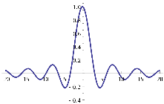
تقنيات تقييم تغير المُناخ العالمي
A content placeholder. Use for text, graphics, tables and graphs. You can change this text or delete it.
Here is a placeholder for more text. You may delete this text
Here is a placeholder for more text. You may delete this text
يعتمد التحليل فقط على كثافات الاحتمالات المحلية ، المحددة في النقطة المحددة الذي لوحظت فيها بالفعل إشارة تغير المُناخ
التقلبات المُناخية الطبيعية والشكوك النموذجية مجتمعة تستخدم في تحليل مشترك واحد
لا يتم النظر إلى الكشف والإسناد بشكل منفصل ، ولكن يتم معاملتهما معاً كجانبين متكاملين لمشكلة واحدة
أنه يسمح بإدراج مؤشرات تغير المُناخ التي لا تكفي قاعدة البيانات الإحصائية من أجل دعمها بشكل ثابت للإشارة التقليدية لتباين طرق التحليل

Slide 26
تقنيات تقييم تغير المُناخ العالمي
A content placeholder. Use for text, graphics, tables and graphs. You can change this text or delete it.
Here is a placeholder for more text. You may delete this text
Here is a placeholder for more text. You may delete this text
نماذج
محاكاة تغير المُناخ
نماذج
تقييم تغير المُناخ
تشمل الأسباب المحددة لاعتماد نهج بايزي في تحليل تغير المُناخ
نظرية الاحتمال
والطرق الإحصائية
الإسقاطات
المُناخية
عدم القدرة على تبني الممارسات الأساسية المرتبطة بتحليل الأثر الإحصائي التقليدي ، مثل التجارب الخاضعة للرقابة التي تقارن الاستجابات للمتغيرات
التوقيع الطيفي
للتغير المُناخي
مؤشرات
التغير المُناخي
الحاجة إلى حساب مختلف أوجه عدم اليقين في بيانات الرصد ومعرفتنا بكيفية عمل النظام المُناخي
برمجيات
الحد وتقليل الأثر المُناخي
برمجيات
الحد وتقليل الأثر المُناخي
الفصل بين التحقيق في الأهمية العملية للتغييرات المحتملة بدلاً من مجرد النظر في الأهمية الإحصائية
برمجيات
الحد وتقليل الأثر المُناخي

Slide 27
تسهم التحليلات الإحصائية دوراً أساسياً في تقييم تغير المُناخ، من المعترف به في أدبيات تغير المُناخ أن تقدير مصفوفات التشتت هو صعوبة بغض النظر عن رؤية المرء لمشكلة الكشف عن الإحالة.، وقد يؤدي سوء تمثيل بنية الارتباط إلى استنتاجات غير صحيحة . وعليه تستخدم الطرق الإحصائية ومنها: استخدام تحليل السلاسل الزمنية Time series لتقدير تغير المُناخ مع افتراضات الجمع والفصل بين الارتباطات الزمانية والمكانية.
تناقش المبادئ الإحصائية التي تستند إليها أسلوب الالدلائل "fingerprint" methods لكشف إشارة تغير المُناخ دون التغيرات المُناخية الطبيعية وعزو الإشارة المحتملة إلى التأثيرات البشرية المحددة. . ويظهر منهج البصمة The fingerprint approach مشابهًا لإجراءات اختبار الفرضية المثلى من أدبيات الإحصاءات الكلاسيكية.؛ حيث تشير الصيغة الإحصائية لمخطط البصمات إلى رؤى جديدة في تطبيق تقنيات دراسات تغير المُناخ. على وجه الخصوص . والبصمة في هذه التطبيقات هي سلسلة زمنية للإحصائيات الشبيهة بالارتباط التي تقيس التغير الزمني في التشابه بين توقع المُناخ والإشارات المُناخية.
تقنيات تقييم تغير المُناخ العالمي
A content placeholder. Use for text, graphics, tables and graphs. You can change this text or delete it.
Here is a placeholder for more text. You may delete this text
Here is a placeholder for more text. You may delete this text
نماذج
محاكاة تغير المُناخ
نماذج
تقييم تغير المُناخ
نظرية الاحتمال
والطرق الإحصائية
الإسقاطات
المُناخية
التوقيع الطيفي
للتغير المُناخي
مؤشرات
التغير المُناخي
برمجيات
الحد وتقليل الأثر المُناخي
برمجيات
الحد وتقليل الأثر المُناخي
برمجيات
الحد وتقليل الأثر المُناخي

Slide 28
لدراسة الظواهر المُناخية المتطرفة، تم إنشاء عدد من المؤشرات التي توضح الجوانب المختلفة لأحوال الطقس القاسية. وتُستخدم بوجه عام مجموعة المؤشرات الخاصة بفريق الخبراء المعني بكشف تغيرات المُناخ ومؤشراته ETCCDI التابع لوحدة بحوث تقلب المُناخ والتنبؤ به CLIVAR بالبرنامج العالمي لبحوث المُناخ WCRP.
وهذه المؤشرات التي يبلغ عددها سبعة وعشرين مؤشراً تستفيد من بيانات سقوط الأمطار ودرجات الحرارة العظمى والصغرى لإيجاد القيم السنوية (والشهرية لبعض المجموعات الفرعية من المؤشرات) الخاصة بالأيام "الدافئة" مثلاً والتي تتجاوز فيها درجات الحرارة العظمى اليومية درجة حرارة المئين التسعين بحسب تعريفها خلال فترة الأساس base period.
تقنيات تقييم تغير المُناخ العالمي
A content placeholder. Use for text, graphics, tables and graphs. You can change this text or delete it.
Here is a placeholder for more text. You may delete this text
Here is a placeholder for more text. You may delete this text
نماذج
محاكاة تغير المُناخ
نماذج
تقييم تغير المُناخ
نظرية الاحتمال
والطرق الإحصائية
الإسقاطات
المُناخية
التوقيع الطيفي
للتغير المُناخي
مؤشرات
التغير المُناخي
برمجيات
الحد وتقليل الأثر المُناخي
الاستشعار عن بعد
وغطاء السحب
الأدوات التفاعلية
والتكيف المُناخي

Slide 29
وتستند بعض المؤشرات إلى الأنماط المكانية لتغير المُناخ التي استخدمت بشكل شائع. في حين أنه لا يتم تعريفها على أنها ذات مستوى من التفرد مثل: البصمات المكانية Spatial fingerprints
وتمثل المؤشرات الصفات الرئيسية لاستجابة درجات الحرارة السطحية لزيادة غازات الدفيئة. بالإضافة إلى ذلك، فإن تحديد المؤشرات بناءً على متوسطات كبيرة للمناطق يعزز إلى حد كبير نسبة الإشارة إلى الذبذبات، مما يزيد من احتمال اكتشاف تغير المُناخ. ومن تلك المؤشرات مايلي:
تقنيات تقييم تغير المُناخ العالمي
A content placeholder. Use for text, graphics, tables and graphs. You can change this text or delete it.
Here is a placeholder for more text. You may delete this text
Here is a placeholder for more text. You may delete this text
نماذج
محاكاة تغير المُناخ
نماذج
تقييم تغير المُناخ
نظرية الاحتمال
والطرق الإحصائية
الإسقاطات
المُناخية
التوقيع الطيفي
للتغير المُناخي
مؤشرات
التغير المُناخي
برمجيات
الحد وتقليل الأثر المُناخي
الاستشعار عن بعد
وغطاء السحب
الأدوات التفاعلية
والتكيف المُناخي

Slide 30
متوسط تباين درجة الحرارة بين اليابسة والمحيطات mean land-ocean temperature contrast (LO)
متوسط درجة الحرارة السنوية للأرض mean magnitude of the annual cycle in temperature over land (AC)
تدرج درجات الحرارة في دوائر العرض الوسطى في نصف الكرة الشمالي meridional temperature gradient in the Northern Hemisphere mid-latitudes (MTG)
تباين درجة الحرارة بين نصف الكرة الشمالي ونصف الكرة الجنوبي Northern Hemisphere-Southern Hemisphere temperature contrast (NS).
درجات الحرارة الصغرى اليومية أعلى من معدلتها طبقا للفترة المرجعية
تواتر الليالي الدافئة
TN90p
درجات الحرارة العظمى اليومية أعلى من معدلتها طبقا للفترة المرجعية
تواتر الأيام الدافئة
TX90p
إجمالي التهاطل السنوي
PRCPTOT
متوسط درجة الحرارة العالمية global-mean temperature (GM)
تقنيات تقييم تغير المُناخ العالمي
A content placeholder. Use for text, graphics, tables and graphs. You can change this text or delete it.
Here is a placeholder for more text. You may delete this text
Here is a placeholder for more text. You may delete this text
نماذج
محاكاة تغير المُناخ
نماذج
تقييم تغير المُناخ
نظرية الاحتمال
والطرق الإحصائية
الإسقاطات
المُناخية
التوقيع الطيفي
للتغير المُناخي
مؤشرات
التغير المُناخي
برمجيات
الحد وتقليل الأثر المُناخي
الاستشعار عن بعد
وغطاء السحب
الأدوات التفاعلية
والتكيف المُناخي

Slide 31
تقنيات تقييم تغير المُناخ العالمي
التوقيع الطيفي أحد تقنيات الكشف والإسناد في تصميم عمليات تقييم نماذج المُناخ التي تستخدم البيانات الطيفية، ويشتمل على قياس طيف الموجات القصيرة المنعكسة على الأرض Earth’s reflected shortwave (RSW) ، والإشعاع الصادر طويل الموجة outgoing longwave radiation (OLR) الصادر في الجزء العلوي من الغلاف الجوي، لتشخيص التغير في نظام المُناخ الأرضي على مدى عدة عقود، والتي تعتمد نتائجها على الدقة الطيفية في قياسات الإشعاع.
وتستخدم الراصدات الطيفية لإعطاء نظرة ثاقبة على عمليات التغذية المرتدة المُناخية الرئيسية، وتحديد التباين المتعدد السنوات، مع الإشارة كذلك إلى الحواجز المحتملة التي تحول دون إحراز المزيد من التقدم..
A content placeholder. Use for text, graphics, tables and graphs. You can change this text or delete it.
Here is a placeholder for more text. You may delete this text
Here is a placeholder for more text. You may delete this text
نماذج
محاكاة تغير المُناخ
نماذج
تقييم تغير المُناخ
نظرية الاحتمال
والطرق الإحصائية
الإسقاطات
المُناخية
التوقيع الطيفي
للتغير المُناخي
مؤشرات
التغير المُناخي
برمجيات
الحد وتقليل الأثر المُناخي
الاستشعار عن بعد
وغطاء السحب
الأدوات التفاعلية
والتكيف المُناخي

Slide 32
تقنيات تقييم تغير المُناخ العالمي
وعمل على استخدام التوقيع الطيفي كأحد تقنيات الكشف والاسناد في عمليات تقييم تغير المُناخ هيئة البحوث الأستراليةCSIRO ، ومركز هادلي Hadley Centre التابع لهيئة الأرصاد الجوية بالمملكة المتحدة، ومعهد ماكس بلانك Max Planck للأرصاد الجوية هامبورج المانيا.
والشكل التالي نموذج للتحليل الطيفي (a) متوسط سنوي عالمي للموجات طويلة المدى OLR تم تحليلها طيفًيا، كما تم محاكاتها بواسطة MODTRAN5 باستخدام ناتج نموذجCCSM3 لسنوات مختارة خلال القرن الحادي والعشرين في إطار سيناريو SRES A2 ، (b) التغير في معدل الأعوام الافتراضية مقارنة بعام 2000.
.
A content placeholder. Use for text, graphics, tables and graphs. You can change this text or delete it.
Here is a placeholder for more text. You may delete this text
Here is a placeholder for more text. You may delete this text
نماذج
محاكاة تغير المُناخ
نماذج
تقييم تغير المُناخ
نظرية الاحتمال
والطرق الإحصائية
الإسقاطات
المُناخية
التوقيع الطيفي
للتغير المُناخي
مؤشرات
التغير المُناخي
برمجيات
الحد وتقليل الأثر المُناخي
الاستشعار عن بعد
وغطاء السحب
الأدوات التفاعلية
والتكيف المُناخي

Slide 33
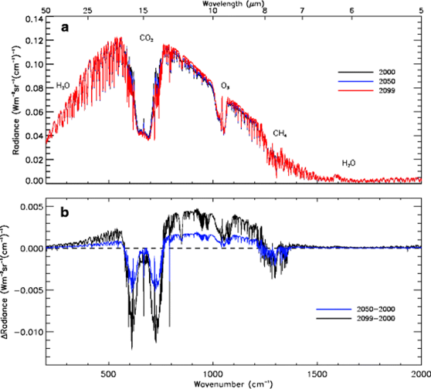
نموذج للتحليل الطيفي
نموذج للتحليل الطيفي يبين الآتي
(a) المتوسط السنوي العالمي للموجات طويلة المدى في الغلاف الجويOLR ، والتي تم تحليله طيفًيا كما تم محاكاته بواسطة MODTRAN5 باستخدام ناتج نموذجCCSM3 لسنوات مختارة خلال القرن الحادي والعشرين في إطار سيناريو SRES A2
(b) التغير في المعدل الأعوام الافتراضية مقارنة بعام 2000. يشار إلى مواضع تأثير غازات الدفيئة الرئيسية.

Slide 34
لا يزال عدم التيقن في حساسية التوازن في المُناخ equilibrium climate sensitivity (ECS) كبيرا. وقد تم تحديد جوانب مشكلة التغذية المرتدة السحابية باعتبارها أساسية لعدم اليقين فيECS ، وقد تبين من التحليلات أن التغيرات التي تطرأ على السحب من جراء تغير المُناخ يمكن أن تسهم في تكون سحب تتناسب مع تغير درجة الحرارة على الصعيد العالمي، وأن التغيرات المرتبطة بالتعديلات السريعة في النظام تكون مستقلة عن التغيرات في متوسط درجة حرارة سطح الأرض. وتعزز هذه الاستجابات معا الاحترار بسبب الآتي:
أولاً: التغذية المرتدة السحابية نتيجة زيادة الارتفاع للسحب العليا من التروبوسفير.
ثانياً: الانخفاضات في التغطية السحابية بواسطة سحب طبقة الحدود البحرية.
وعليه استخدمت بيانات الرادار Radar data وبيانات الرادار المركبة في الفضاء Space-borne lidar لتشخيص التغذية المرتدة السحابية R cld من حيث النواة المشعة ومصفوفة التكرار، ومن المحتمل أن يكون استخدام الاستشعار عن بعد أحد السبل لتقييد فهمنا النظري المتطور للعمليات السحابية كما هو موضح في النموذج التالي.
تقنيات تقييم تغير المُناخ العالمي
A content placeholder. Use for text, graphics, tables and graphs. You can change this text or delete it.
Here is a placeholder for more text. You may delete this text
Here is a placeholder for more text. You may delete this text
نماذج
محاكاة تغير المُناخ
نماذج
تقييم تغير المُناخ
نظرية الاحتمال
والطرق الإحصائية
الإسقاطات
المُناخية
التوقيع الطيفي
للتغير المُناخي
مؤشرات
التغير المُناخي
برمجيات
الحد وتقليل الأثر المُناخي
الاستشعار عن بعد
وغطاء السحب
الأدوات التفاعلية
والتكيف المُناخي

Slide 35
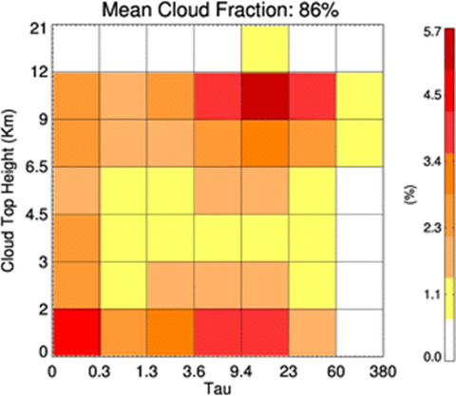
تقييم الاستشعار عن بعد للتغذية المرتدة لسحابة المُناخ
نموذج لمصفوفة تحليل السحاب The cloud-type occurrence matrix من منطقة شمال الأطلنطي خلال عام 2007 والمستمدة من بيانات الاستشعار عن بعد الايجابية والسلبية من A-Train.

Slide 36
تقنيات تقييم تغير المُناخ العالمي
وضعت العديد من البرمجيات من قبل منظمات مختلفة في جميع أنحاء العالم. وهي تتراوح بين برمجيات بسيطة الآلات الحاسبة إلى نماذج برمجيات معقدة. ومن الصعوبة بمكان تصنيف الأدوات المتاحة في البرمجيات تحت فئة واحدة، لأن الأدوات المستخدمة في كل برنامج تنفرد بطريقتها الخاصة في التطبيق.
وتستند تطبيق البرمجيات المتاحة على دراسة وتحليل الأثر الاقتصادي، والتي يمكن تصنيف أدوات انبعاثات غازات الدفيئة ضمن القطاعات الاقتصادية. وفقًا لسجلات وكالة حماية البيئة الأمريكية لعام 2014 Environmental Protection Agency (EPA) records (EPA)
A content placeholder. Use for text, graphics, tables and graphs. You can change this text or delete it.
Here is a placeholder for more text. You may delete this text
Here is a placeholder for more text. You may delete this text
نماذج
محاكاة تغير المُناخ
نماذج
تقييم تغير المُناخ
نظرية الاحتمال
والطرق الإحصائية
الإسقاطات
المُناخية
التوقيع الطيفي
للتغير المُناخي
مؤشرات
التغير المُناخي
برمجيات
الحد وتقليل الأثر المُناخي
الاستشعار عن بعد
وغطاء السحب
الأدوات التفاعلية
والتكيف المُناخي

Slide 37
تقنيات تقييم تغير المُناخ العالمي
وقد ساعدت دراسة التلوث البيئي بشكل كبير من خلال الأدوات والنماذج المحوسبة على مدى العقود القليلة الماضية. وانعكس ذلك بفوائد اجتماعية واقتصادية هائلة نتيجة استخدام البرمجيات لدراسة التأثيرات المُناخية لانبعاثات غازات الدفيئة.
ويوضح التالي تطبيق البرمجيات لاختبار ثلاث استراتيجيات، والتقنيات المختارة التي استخدمت وسيلة لتخفيض انبعاث غازات الدفيئة في منطقة أوهايو باستخدام MOVES, GREET, and mixed‐use trip generation models
A content placeholder. Use for text, graphics, tables and graphs. You can change this text or delete it.
Here is a placeholder for more text. You may delete this text
Here is a placeholder for more text. You may delete this text
نماذج
محاكاة تغير المُناخ
نماذج
تقييم تغير المُناخ
نظرية الاحتمال
والطرق الإحصائية
الإسقاطات
المُناخية
التوقيع الطيفي
للتغير المُناخي
مؤشرات
التغير المُناخي
برمجيات
الحد وتقليل الأثر المُناخي
الاستشعار عن بعد
وغطاء السحب
الأدوات التفاعلية
والتكيف المُناخي

Slide 38
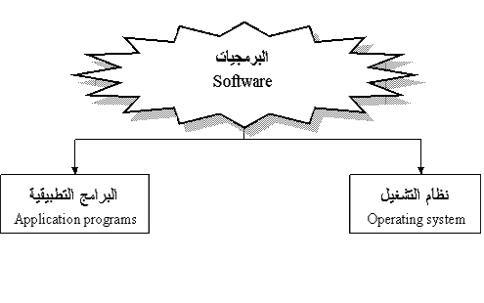
تقنيات تقييم تغير المُناخ العالمي
A content placeholder. Use for text, graphics, tables and graphs. You can change this text or delete it.
Here is a placeholder for more text. You may delete this text
Here is a placeholder for more text. You may delete this text
نماذج
محاكاة تغير المُناخ
نماذج
تقييم تغير المُناخ
ثلاث استراتيجيات من اختبار تطبيق البرمجيات
نظرية الاحتمال
والطرق الإحصائية
الإسقاطات
المُناخية
استراتيجية الوقود البديل Alternative fuels
التوقيع الطيفي
للتغير المُناخي
مؤشرات
التغير المُناخي
برامج الفحص والصيانة inspection and maintenance programs (I/M)
برمجيات
الحد وتقليل الأثر المُناخي
الاستشعار عن بعد
وغطاء السحب
تخطيط استخدام الأراضي land‐use planning
الأدوات التفاعلية
والتكيف المُناخي

Slide 39
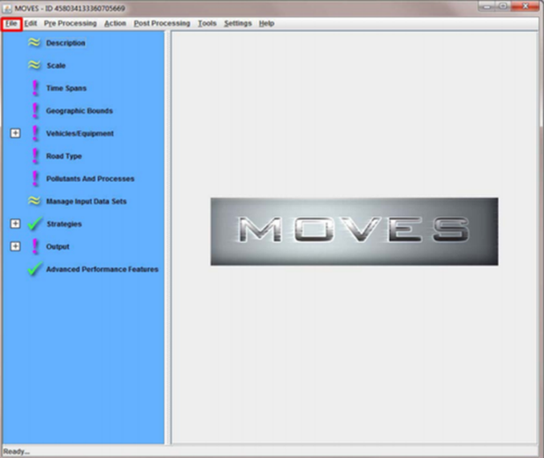
Motor vehicle emission simulator (MOVES)
نموذج من واجهة البرمجيات تبين الأوامر المستخدمة في برنامج MOVES2014 graphical user interface (GUI)

Slide 40
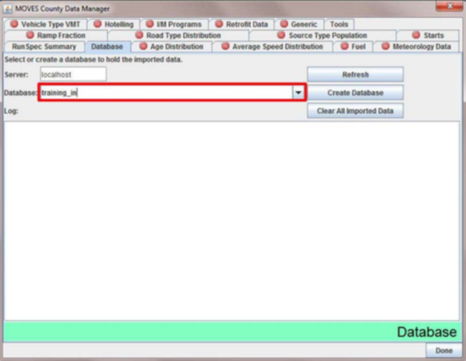
Motor vehicle emission simulator (MOVES)
نموذج من نافذة البرنامج تبين إدارة بيانات المقاطعة
MOVES2014 county data manager (CDM)

Slide 41
وضعت العديد من الأدوات التفاعلية للتكيف المُناخي ومنها: إمكانات أدوات التصميم الجيوديسي Geodesign tools كوسيلة لدمج التحليل المكاني مع مشاركة أصحاب المصلحة في التخطيط للتكيف. والأدوات تفاعلية تقدم ردود فعل ديناميكية على أهداف المستفيدين، استجابة لتطبيق التدابير المكانية. فالعقلانية المختلفة التي تشكلها القيم الداخلية الكامنة تؤثر على منطق اتخاذ القرار. وقد تم تطوير أربع أدوات، تتناسب كل منها مع عقلانية مختلفة بين وجهة النظر الجماعية أو الفردية والبراهين التحليلية أوالسياسية.
ويمكن استخدام الأدوات للتخطيط الإقليمي للتكيف مثل: تطوير استراتيجيات التكيف الإقليميةRAS على النحو الذي اشارت إليه اتفاقية الأمم المتحدة الإطارية بشأن تغير المُناخ UNFCCC لأقل البلدان نمواً.
ويوضح التالي واجهة المستخدم لأداة Geodesign، وتصور لأربع أدوات للترميز الجيوديسي.
تقنيات تقييم تغير المُناخ العالمي
A content placeholder. Use for text, graphics, tables and graphs. You can change this text or delete it.
Here is a placeholder for more text. You may delete this text
Here is a placeholder for more text. You may delete this text
نماذج
محاكاة تغير المُناخ
نماذج
تقييم تغير المُناخ
نظرية الاحتمال
والطرق الإحصائية
الإسقاطات
المُناخية
التوقيع الطيفي
للتغير المُناخي
مؤشرات
التغير المُناخي
برمجيات
الحد وتقليل الأثر المُناخي
الاستشعار عن بعد
وغطاء السحب
الأدوات التفاعلية
والتكيف المُناخي

Slide 42
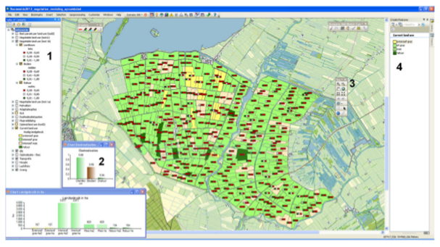
Geodesign tool
نموذج من الأدوات التفاعلية، يبين واجهة المستخدم لأداة توقيع الجيويد Geodesign
(1) مكتبة الخرائط
(2) مخططات شريطية لمساحة استخدام الأرض ومساحة قيم متوسطة
(3) شريط أدوات رسومية
(4) شريط أدوات تصميم لتطبيق التدابير.

Slide 43
أدوات الترميز الجيوديسي
تقنيات تقييم تغير المُناخ العالمي
A content placeholder. Use for text, graphics, tables and graphs. You can change this text or delete it.
Here is a placeholder for more text. You may delete this text
Here is a placeholder for more text. You may delete this text
Tool 1
قيم موضوعية مطلقة
نماذج
محاكاة تغير المُناخ
نماذج
تقييم تغير المُناخ
نظرية الاحتمال
والطرق الإحصائية
الإسقاطات
المُناخية
Tool 2
قيم موضوعية نسبية
التوقيع الطيفي
للتغير المُناخي
مؤشرات
التغير المُناخي
Tool 3
معدل نسبي لأوزان استخدام الأراضي
برمجيات
الحد وتقليل الأثر المُناخي
الاستشعار عن بعد
وغطاء السحب
Tool 4
تغيير استخدام الأراضي بما يتلأم مع التكيف المُناخي
الأدوات التفاعلية
والتكيف المُناخي

Slide 44
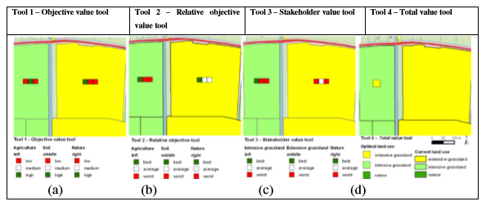
Geodesign أدوات الترميز
شكل يبين أربع أدوات للترميز الجيوديسي لحزمتين تظهر كالآتي:
(a) قيم موضوعية مطلقة.
(b) قيم موضوعية نسبية.
(c) معدل نسبي لكل أوزان المستفيدين، المستندة إلى استخدام الأراضي.
(d) تغيير استخدام الأراضي الأفضل لجميع المستفيدين.

Slide 45
التقييم والاستنتاجات
تقنيات تقييم تغير المُناخ العالمي
يعد المزج من الطرق الأكثر شيوعًا في إسقاط انبعاثات الغازات المتعددة، غير أن النمذجة الجوية التفصيلية تتطلب تحديد انبعاثات الغازات المتعددة والهباء الجوي بدقة مكانية عالية. وفي حين أن انبعاثات ثاني أكسيد الكربون يمكن أن تصاغ بشكل جيد، فإن الانبعاثات الأخرى تكون أكثر صعوبة في القياس والنموذج
توجد مشكلة مشتركة بين جميع التقنيات، والتي تكون حادة بشكل خاص عند تطبيقها على الجوانب الاقتصادية في المناطق النامية أو الانتقالية ، وهي استخدام افتراضات الاتزان ومحددات السلوك الشائعة في جميع أنحاء العالم
تختلف توقعات تغير المناخ باختلاف التقنية المستخدمة اختلافاً كبيراً وخاصة على النطاقات الإقليمية، وعليه يحتاج واضعي السياسات إلى تقليل أوجه عدم اليقين الخاصة بتغير المناخ العالمي لدعم واتخاذ القرار
يمكن اشتقاق تقديرات المساهمة في التغيرات المرصودة من العوامل المؤثرة البشرية المنشأ والطبيعية من خلال الجمع بين تقديرات مقياس الاتساع من النماذج مع حجم الاستجابة لنماذج المحاكاة

Slide 46
الخلاصة
تقنيات تقييم تغير المُناخ العالمي
A content placeholder. Use for text, graphics, tables and graphs. You can change this text or delete it.
Here is a placeholder for more text. You may delete this text
Here is a placeholder for more text. You may delete this text
الاستنتاجات العلمية للتغير المناخي العالمي، مستمدة من فهم القوانين الأساسية التي تدعمها التجارب المختبرية، وملاحظات الطبيعة، والنمذجة الرياضية والكمبيوتر. مثل كل البشر والعلماء يخطئون، ولكن يتم تصميم النماذج واستخدام التقنيات العملية والعلمية لوضع السيناريوهات وإيجاد النظرية وتصحيحها.
وهذه العملية هي من الصعوبة بطبيعتها، والعلماء بناة سمعة واكتساب للمعرفة، ليس فقط لدعم الحكمة التقليدية ولكن أكثر من ذلك، لإظهار أن الإجماع العلمي خاطئ وأن هناك تفسيرا أفضل.
هذا ما فعله جاليليو وباستور وداروين وآينشتاين. ولكن عندما تكون بعض الاستنتاجات قد تم اختبارها بشكل دقيق وعميق، وفحصها، فإنها تكتسب وضع "نظريات راسخة" وكثيرا ما تُحدث عن "حقائق".

Slide 47
التوصيات
تقنيات تقييم تغير المُناخ العالمي
A content placeholder. Use for text, graphics, tables and graphs. You can change this text or delete it.
Here is a placeholder for more text. You may delete this text
Here is a placeholder for more text. You may delete this text
ضرورة التقييم المتكامل لصنع سياسات مسؤولة ومستنيرة بشأن قضايا التغير البيئي العالمي.
الاستمرار في صياغة المشاريع ذات التركيز الموضوعي والمنهجي المتنوع ، مع استمرار المحاولات لتطوير المعايير على نحو ملائم مع قضايا التغير المناخي.
تطبيق التقنيات التي تم تطويرها للمجموعات الشاملة من مؤشرات تغير المناخ، كدليل محتمل على تغير المناخ الناتج عن الأنشطة البشرية. ويتطلب هذا تقييم التقلبات الطبيعية والإشارات المتوقعة لتغير المناخ.
المتابعة والتطوير للتقنيات المستخدمة في عمليات تقييم التغير المناخي بالتعاون مع الجهات المعنية على مستوى دول العالم.

Slide 48
العمل الجماعي والاستمرارية
A content placeholder. Use for text, graphics, tables and graphs. You can change this text or delete it.
Here is a placeholder for more text. You may delete this text
Here is a placeholder for more text. You may delete this text

Slide 49
تغير المُناخ العالمي
«النماذج والإسقاطات والتقنيات الحديثة»
الأستاذ الدكتور/ محمد السيد حافظ دكتور/ مفرح ضايم القرادي
أستاذ المُناخ التطبيقي أستاذ علم المعلومات المكانية المساعد
00966599388523 00966504194565
mufarehq@ksu.edu.sa mohhafez@ksu.edu.sa

Slide 50
اختيار موضوع بحث علمي
بالاستعانة بشبكة الانترنت وقواعد المعلومات، يتم جمع المعلومات عن موضوع من اختيارك متعلق بالتغير المناخي، وصياغة الاطار العام بشكل علمي سليم.
يتم التحضير ودراسة معطيات الموضوع جيدا؛ حيث سيقوم كل دارس بعرض الخطة البحثية بشكل متكامل أمام الدارسين أثناء المحاضرة.

Slide 51
To Be Continued

